Slide 1
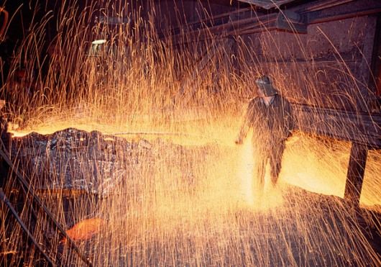
Выполнила
Ученица 10-В класса
Бирюк Анна
МЕТАЛЛУРГИЯ

Slide 2
Содержание
Металлургия
Разновидности металлургии
Металлы
Добывающая металлургия

Slide 3
Металлургия — область науки и техники, отрасль промышленности.
К металлургии относятся:
производство металлов из природного сырья и других металлосодержащих продуктов
получение сплавов
обработка металлов в горячем и холодном состоянии
сварка
нанесение покрытий из металлов
область материаловедения, изучающая физическое и химическое поведение металлов

Slide 4
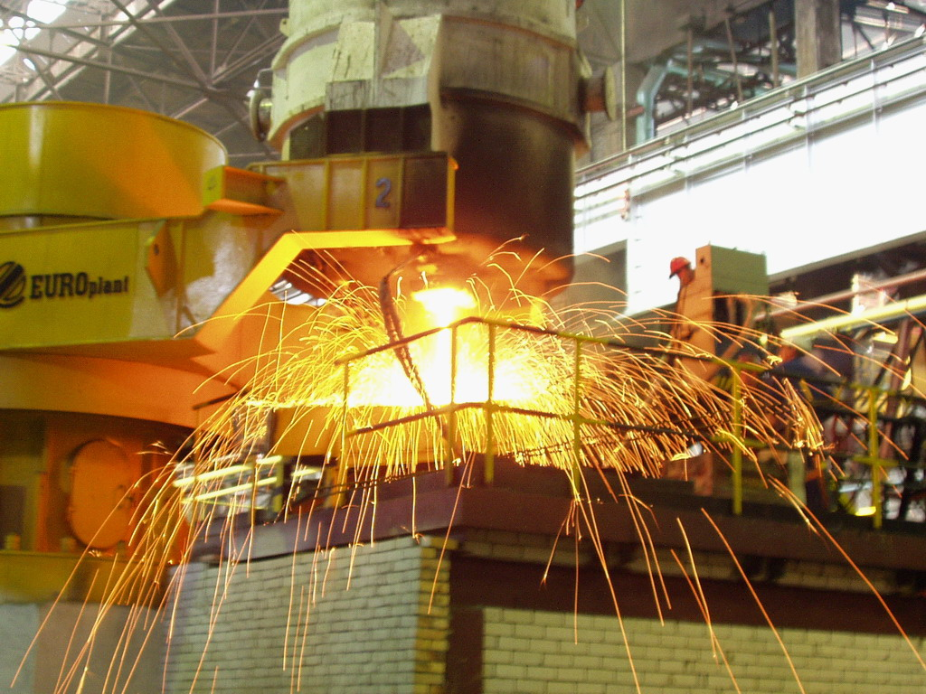
К металлургии примыкает разработка, производство и эксплуатация машин, аппаратов, агрегатов, используемых в металлургической промышленности.
С металлургией тесно связаны коксохимия, производство огнеупорных материалов.

Slide 5
Страны – лидеры
Чугун: Китай Алюминий: США
Япония Россия
США Китай
Золото/ серебро: Китай
Сталь: Китай США
Япония Перу
США Мексика

Slide 6
Металлургия
Цветная
Чёрная

Slide 7
Чёрная металлургия включает добычу и обогащение руд чёрных металлов (к чёрным металлам относят железо, все остальные — цветные), производство чугуна, стали и ферросплавов. К чёрной металлургии относят также производство проката чёрных металлов, стальных, чугунных и других изделий из чёрных металлов.
К цветной металлургии относят добычу, обогащение руд цветных металлов, производство цветных металлов и их сплавов.

Slide 8
Металлы
Самыми распространенными металлами являются:
Алюминий
Железо
Медь
Цинк
Магний

Slide 9
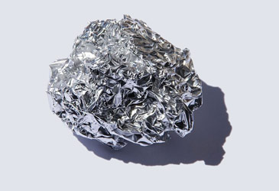
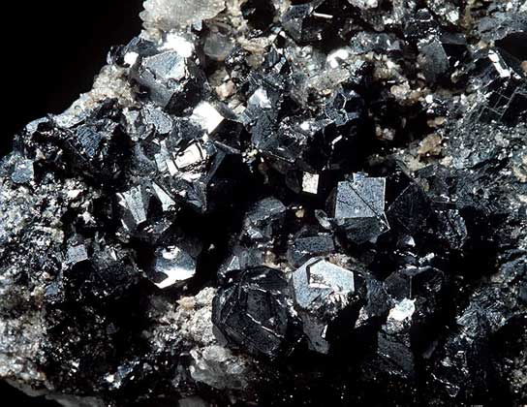
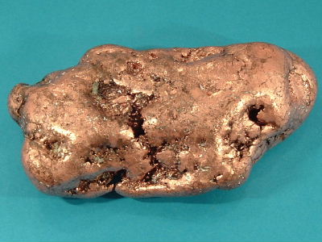
По физическим свойствам и назначению цветные металлы условно делят на тяжёлые (медь, свинец, цинк, олово, никель) и лёгкие (алюминий, титан, магний).

Slide 10
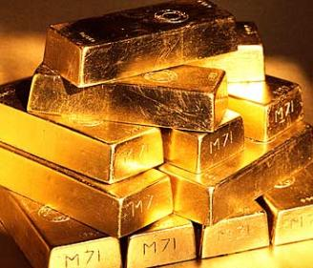
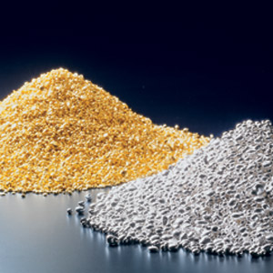
Металлы в целом обладают следующими физическими свойствами:
Твердость.
Звукопроводность.
Высокая температура плавления.
Высокая температура кипения.
При комнатной температуре металлы находятся в твёрдом состоянии (за исключением ртути, единственного металла, находящегося в жидком состоянии при комнатной температуре). Отполированная поверхность металла блестит.
Металлы — хорошие проводники тепла и электричества.
Обладают высокой плотностью.

Slide 11
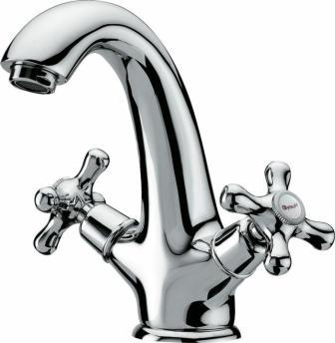


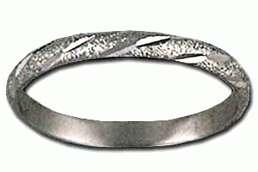
Применения металлов
Медь обладает пластичностью и высокой электропроводностью. Именно поэтому она нашла свое широкое применение в электрических кабелях.
Золото и серебро очень тягучи, вязки и инертны, поэтому используются в ювелирном деле. Золото также используется для изготовления неокисляемых электрических соединений.
Железо и сталь обладают твердостью и прочностью. Благодаря этим их свойствам они широко используются в строительстве.
Алюминий ковок и хорошо проводит тепло. Он используется для изготовления кастрюль и фольги. Благодаря своей низкой плотности — при изготовлении частей самолётов.

Slide 12
Добывающая металлургия
Добывающая металлургия заключается в извлечении ценных металлов из руды и переплавке извлечённого сырья в чистый металл. Для того, чтобы превратить оксид или сульфид металла в чистый металл, руда должна быть отделена физическим, химическим или электролитическим способом.
Металлурги работают с тремя основными составляющими: сырьём, концентратом (ценный оксид или сульфид металла) и отходами. После добычи большие куски руды измельчаются до такой степени, когда каждая частица является либо ценным концентратом либо отходом.
Горные работы не обязательны, если руда и окружающая среда позволяют провести выщелачивание. Таким путём можно растворить минерал и получить обогащённый минералом раствор.
Зачастую руда содержит несколько ценных металлов. В таком случае отходы одного процесса могут быть использованы в качестве сырья для другого процесса.

Slide 13
ДЯКУЮ ЗА УВАГУ!

